Slide 1
Table Structure Recognition

Slide 2
01
Object Detection vs Multi label classification
TSR
Object Detection
Multi label classification
Object Detection
Line Generator
TSR
Object Detection
classification
Line Generator
TSR

Slide 3
02
클래스 종류
TSR
지난 발표 클래스
최종 클래스
 | Class Name
1 | bordered
2 | merged
3 | horizontal
4 | vertical
 | Class Name
1 | bordered
2 | merged
3 | horizontal
4 | vertical
5 | partially

Slide 4
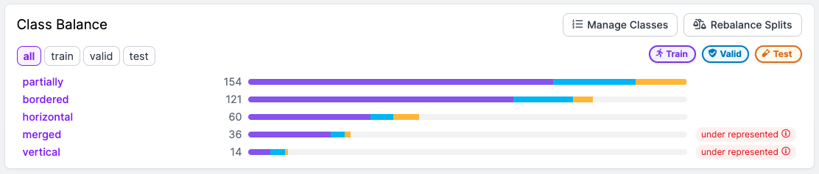

03
가능성
TSR
학습 결과
mAP | 75.1%
Precision | 72.1%
Recall | 72.6%

Slide 5
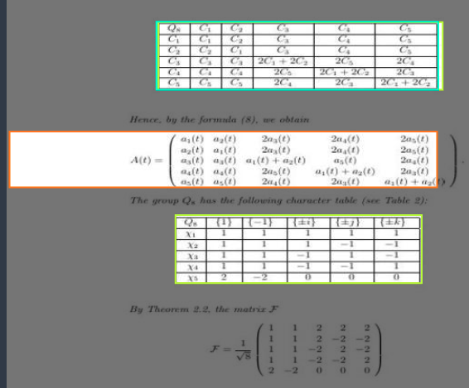
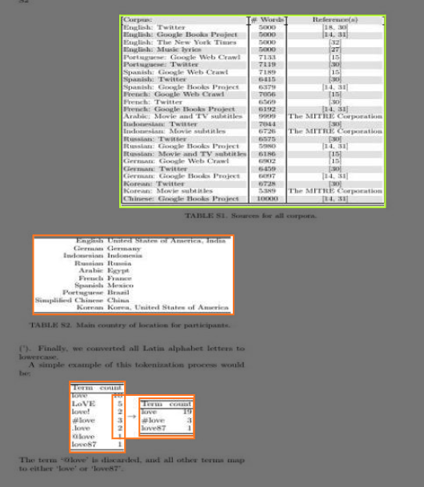
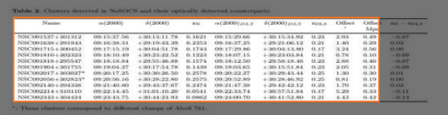
03
가능성
TSR
학습 결과

Slide 6
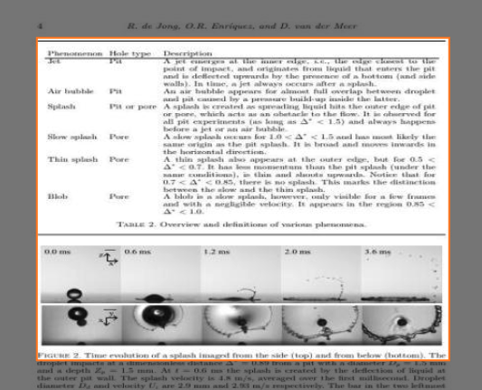
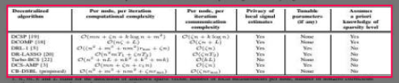
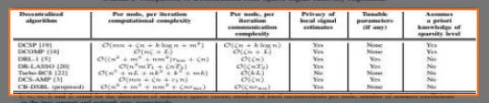
03
가능성
TSR
학습 결과

